Slide 1

AP-1 Janvier 2023
« Être connecter en toute sécurité »
Membre
Directeur : Quentin Kan
Manageur : Moguidbe Djimtone
Chef Comptable : Mame Diarra Niang
Technicien : David Koffi

Slide 2
PLAN DU PROJET
Marché de la Cybersécurité
1.1 Définition
1.2 Marché
1.3 Covid 19
1.4 Concurrents
1.5 Tendances
Fiance de l’entreprise
2.1 Rapport finance
2.2 Budget prévisionnel
Présentation de l’entreprise
3.1 introduction entreprise
3.2 fiche de poste
3.3 présentation offres
4. Présentation du site internet

Slide 3
QU’EST-CE QUE LA CYBERSÉCURITÉ
DÉFINITION
Protection des systèmes informatiques, des réseaux et des données contre les attaques informatiques les violations de vie privée et les autres menaces en ligne.
Technologie pour protéger les systèmes informatiques contre les attaques telles que les pare-feu, les logiciels antivirus etc..

Slide 4
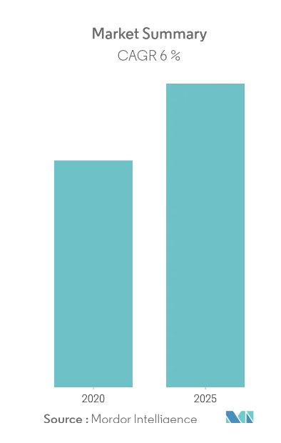
LE MARCHÉ DE LA CYBERSÉCURITÉ
Aperçu du marché mondiale :
Évalué a 132,94 Milliards USD en 2021
TCAC de 14,1% pour 2022 à 2027
Aperçu du marche français :
Estimé a 7,42 Milliards USD en 2020
TCAC ≈ 6% pour 2021 à 2026
*taux de croissance annuel composé

Slide 5
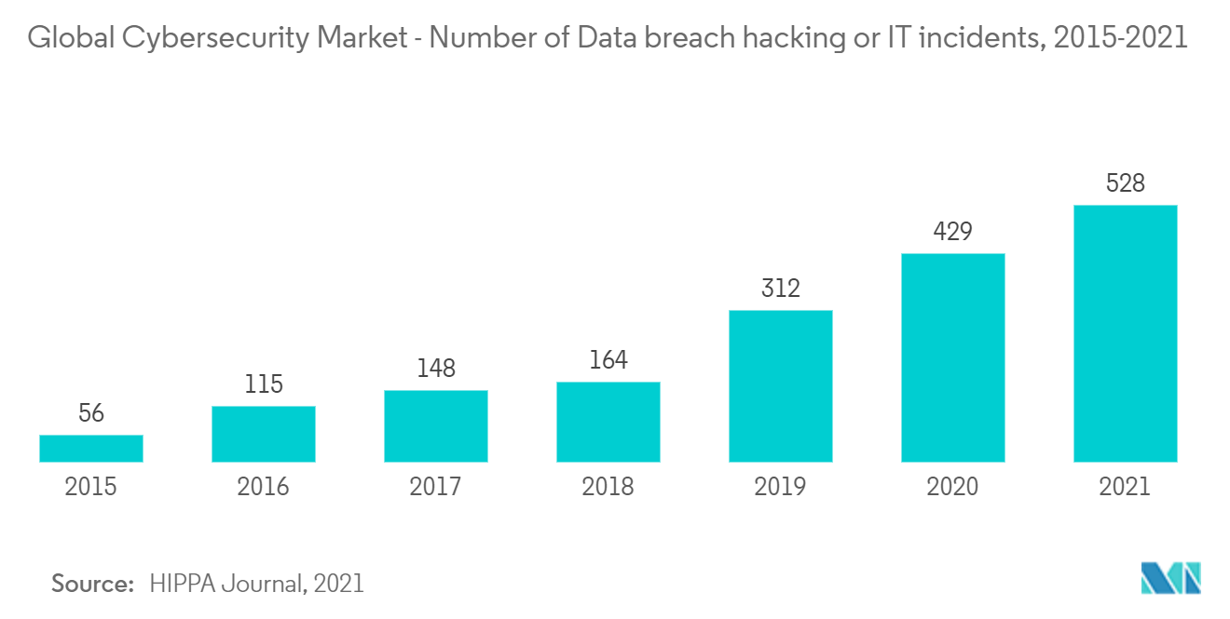
COVID 19
Augmentation des cyber attaques due à la dépendance de la technologie et réseaux en ligne pour travailler et communiquer à distance
Technique de Phishing et Maleware

Slide 6
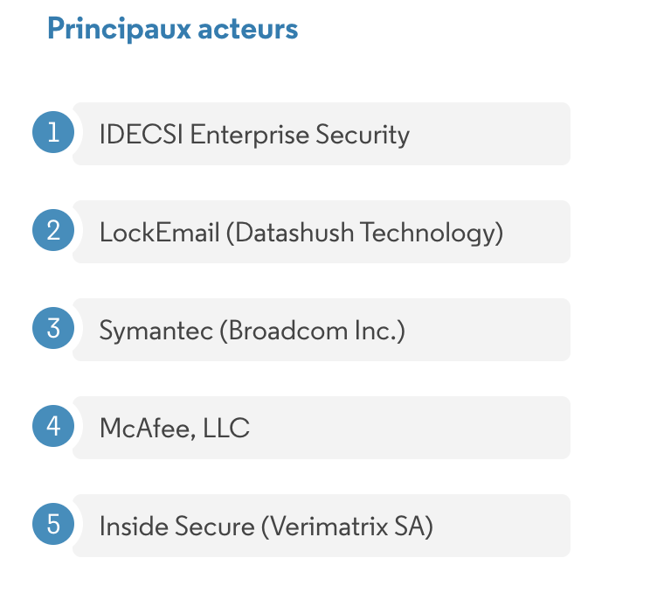
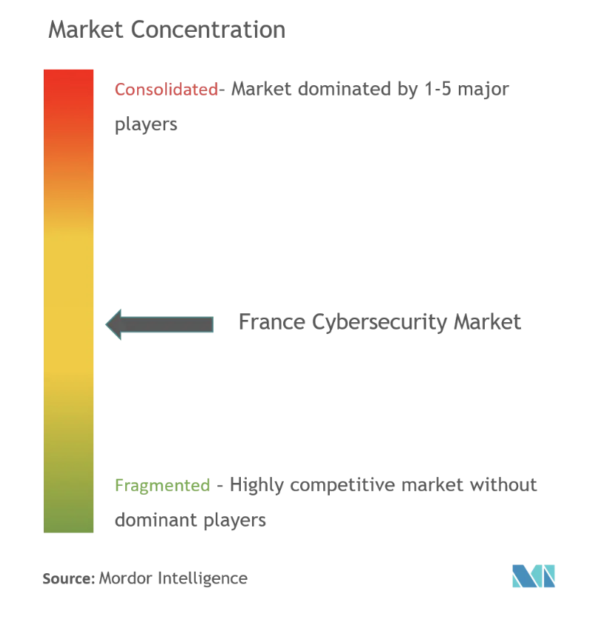
DIFFÉRENTS CONCURRENTS

Slide 7
ANALYSE SWOT
FORCES :
Croissance rapide => augmentation des attaques informatiques.
Les entreprises et les gouvernements => augmentation des dépenses en matières de cybersécurité.
Avancés technologies => offrant de nouvelles opportunités

Slide 8
ANALYSE SWOT
FAIBLESSES :
Besoins croissants => manque de personnelles qualifiés
Difficultés a suivre les dernières tendances, technologie …
Couts élevés => freins pour certaines entreprises.
Avancés technologiques => difficultés de détections de certaines attaques

Slide 9
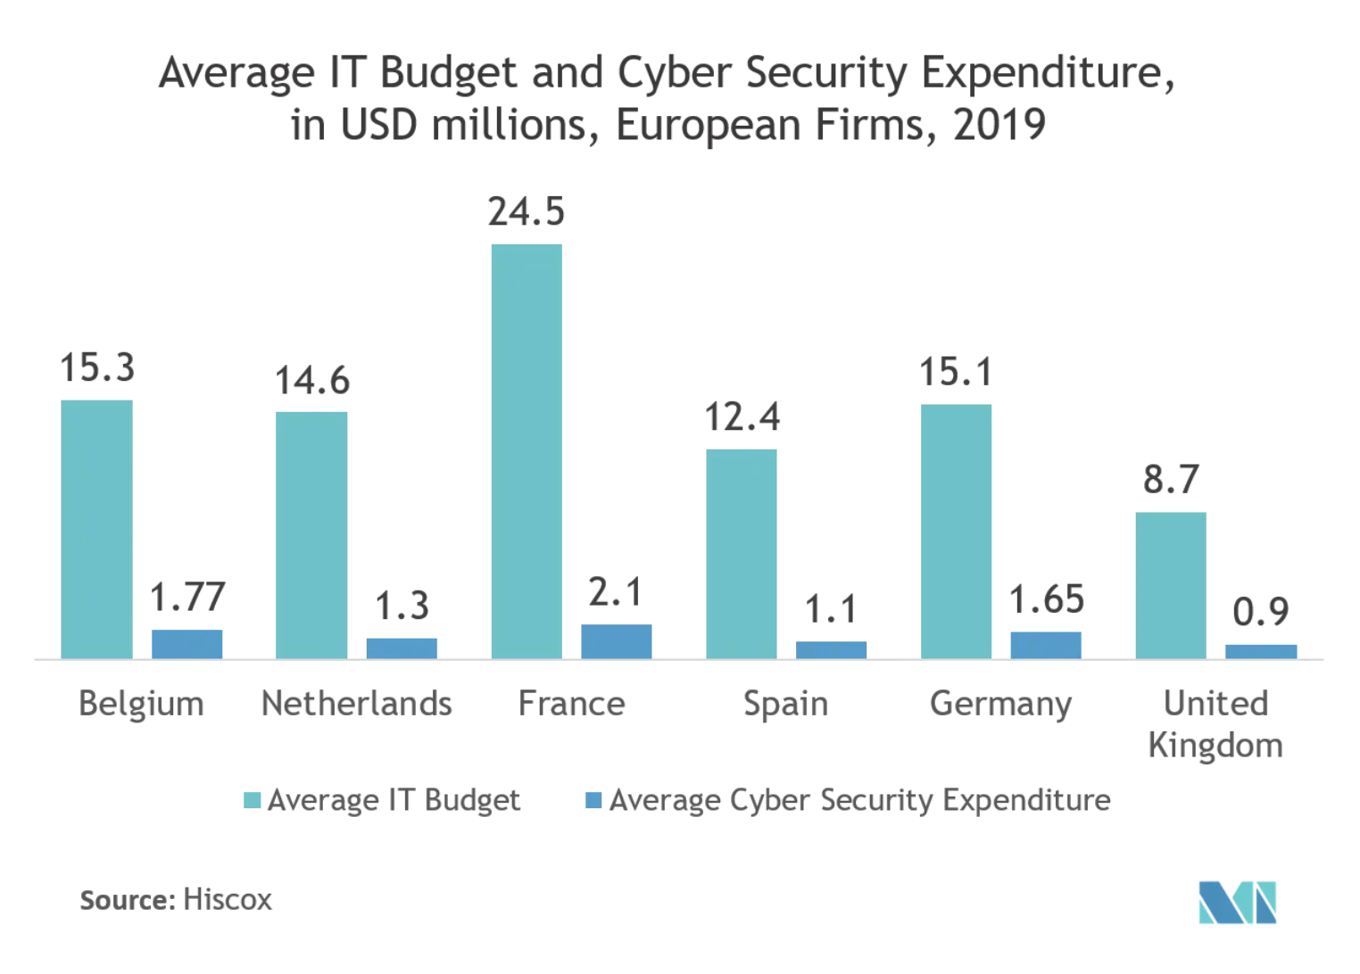
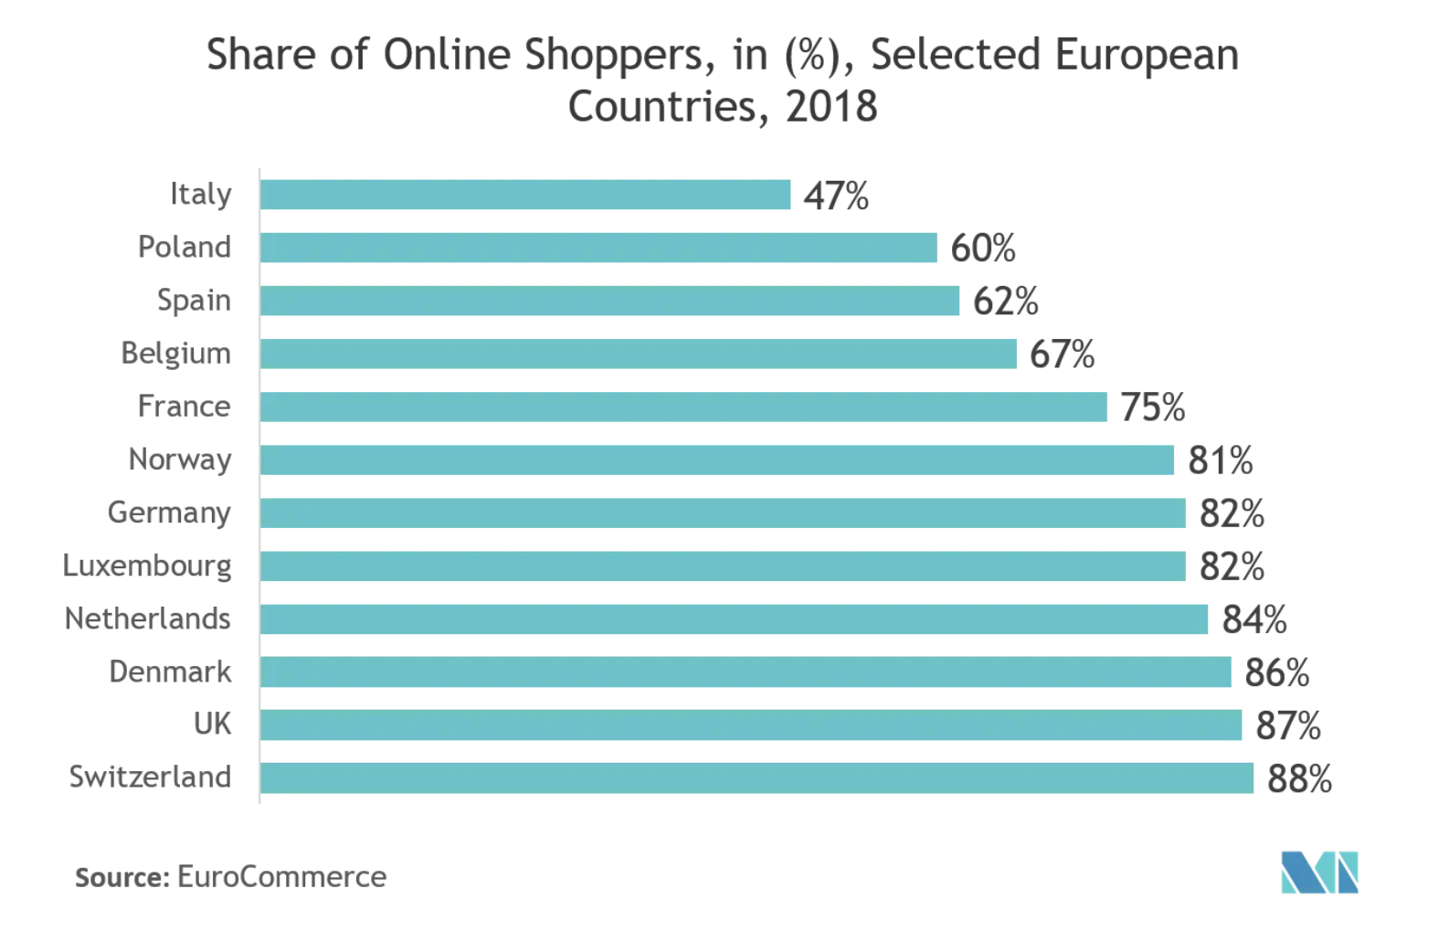
ANALYSE SWOT
OPPORTUNITÉS :
Croissance des IoT, appareils connectés
Pleine croissance pour les pays développer
*Internet des objets

Slide 10
ANALYSE SWOT
MENACES :
Avancés technologiques => émergence de formes d’attaques
Concurrence accrue sur le marché
Règlementation et normes changeantes
Insuffisance des budgets

Slide 11
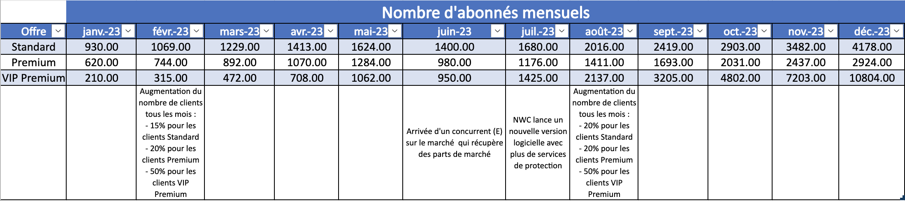

Slide 13
